Slide 1



Artes Visuales.
“Flores con productos reciclados”
Tercero Básico.
Profesora Jessica Aguirre

Slide 2
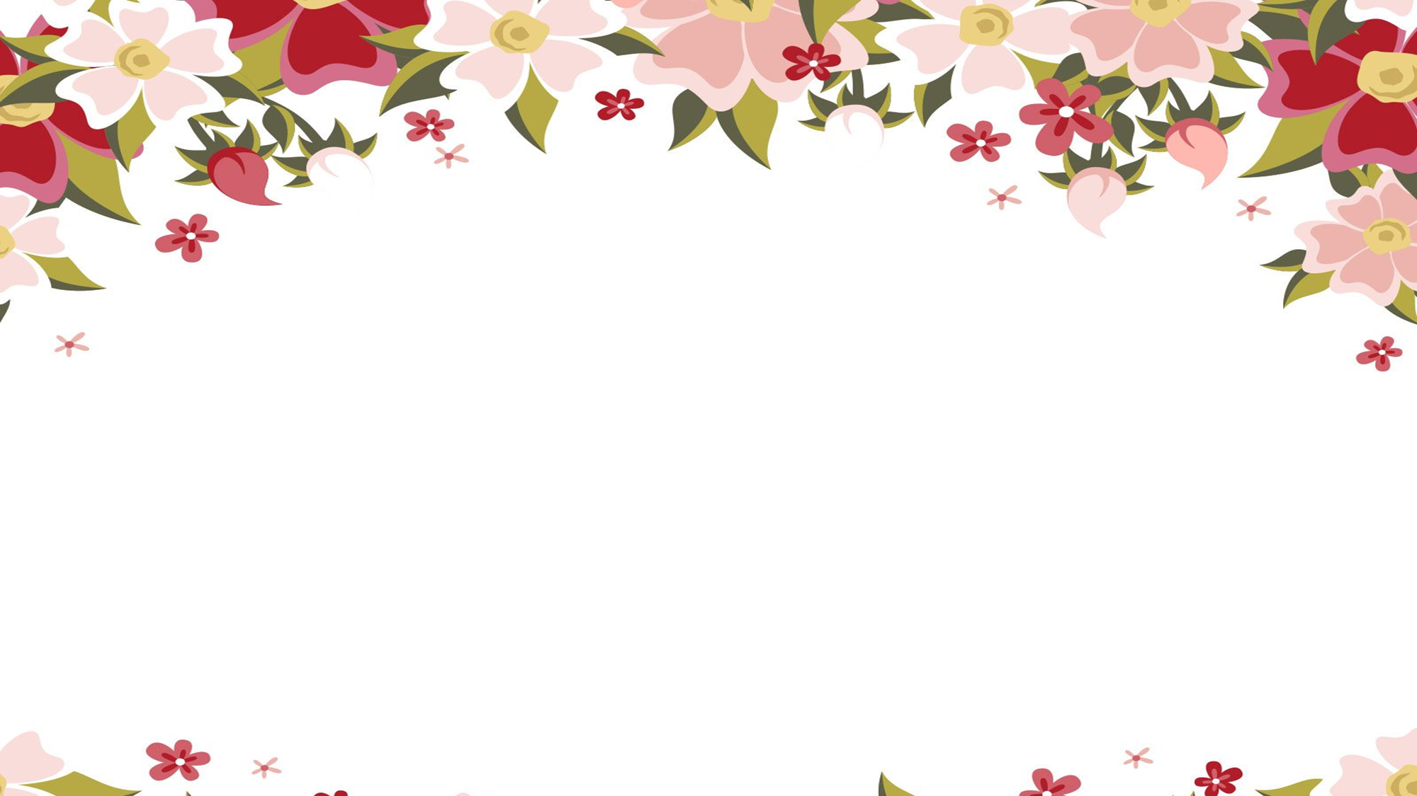

Objetivo de la clase.
Continuaremos nuestra asignatura con una entretenida clase.
Esta semana realizaras flores con elementos reciclados (botellas desechables)

Slide 3

Obra de esta semana.
Cada trabajo que realizamos es una obra creada con nuestras manos, esta vez realizaremos hermosas flores con productos reciclados para eso necesitas los siguientes materiales:
Botellas desechables.
Tijera.
Tempera
Palitos de brochetas

Slide 4
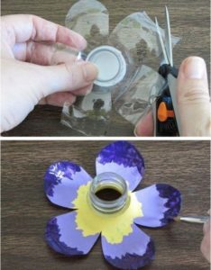
Se pueden hacer con la parte de la tapa de la botella, recuerda para cortar pide ayuda a un adulto.
Podemos hacerlo con la parte de atrás de la botella desechable. (500 cc)

Slide 5

Pasos para hacer las flores.
Paso 1 Buscar botellas desechables, pueden ser de 500cc ya que son más fáciles de trabajar o del tamaño que tengas.
Paso 2 cortar la forma de la flor siguiendo el paso anterior.
Paso 3 pintar los pétalos con la tempera que tengas.
Paso 4 dejar secar bien la pintura.
Paso 5 crear tallos pueden ser con palos de brochetas o alambre lo que tengas en la casa.
Paso 6 Pintar o forrar el papel y luego crear pétalos.

Slide 6
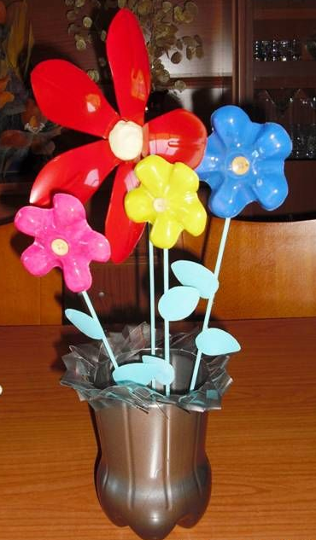

Algo así debe ser el producto final.

Slide 7

Tarea: Buzón de tareas.
La idea sacar una foto al producto final y enviarlo por el buzón de tareas.
Flores recicladas.

